Slide 1

Rilevazioni Nazionali
Grado 2
Dati Generali 2025-2026

Slide 2
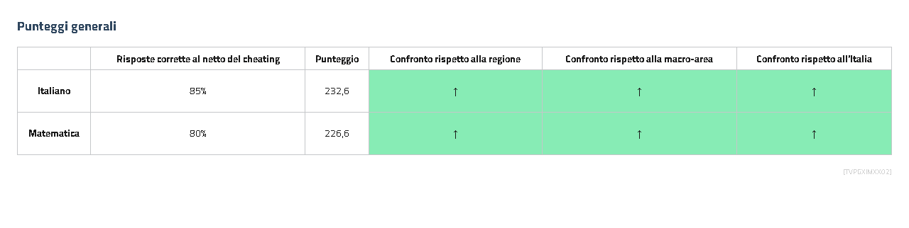

Rilevazioni Nazionali - Grado 2 - Dati Generali 2025-2026

Slide 3
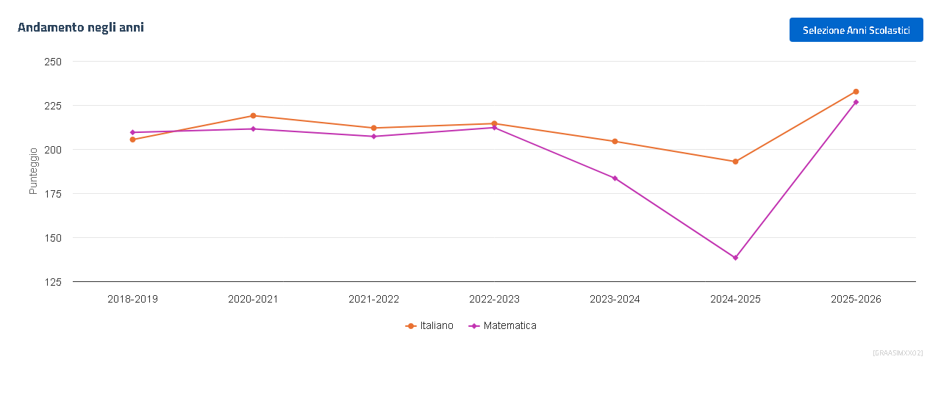
Rilevazioni Nazionali - Grado 2 - Dati Generali 2025-2026

